Slide 1



Epigenetyczne Ryzyko Rozrodu Wspomaganego
Title of the Project:
Epigenetic Risk Assessment
of Assisted Reproduction Technologies
Acronym: ERAofART
Grażyna E. Ptak
Kierownik Działu Biotechnologii Rozrodu, IZ Państwowy Instytut Badawczy, Kraków
IGHZ Polska Akademia Nauk, Jastrzębiec
Universita’ degli Studi di Teramo, Facolta’ di Bioscenze, Italia

Slide 2








Epigenetic Risk Assessment
of Assisted Reproduction Technologies
ERAofART
Total budget for the project: 1 182 500,00 Euros
Grazyna E Ptak
Cel główny:
baza do stworzenia
Centrum Badan Bezpieczeństwa
Rozrodu Wspomaganego
Thomas Haaf
Pasqualino Loi

Slide 3

Współczesne trendy rodzicielstwa
- problem zdrowia przyszłych pokoleń czy problem społeczny
Opóźnione macierzyństwo i ojcostwo (> 35 roku życia)
  25% kobiet
  45% mężczyzn
Technologie Rozrodu Wspomaganego
  Szybki rozwój nowych procedur
  Bezpośrednie wdrażanie danej technologii do leczenia niepłodności u ludzi
  (brak długoterminowych testów na zwierzętach)

Slide 4





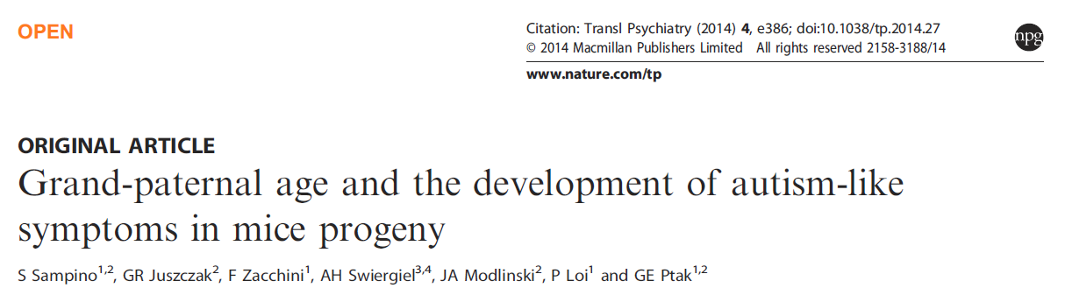
Opóźnione macierzyństwo/ojcostwo + Technologie Rozrodu Wspomaganego
Zwiększone ryzyko schorzeń neuro-psychiatrycznych oraz metabolicznych.
Podłoże epigenetyczne?
Problem:
Późna diagnoza ewentualnych zaburzeń

Slide 5

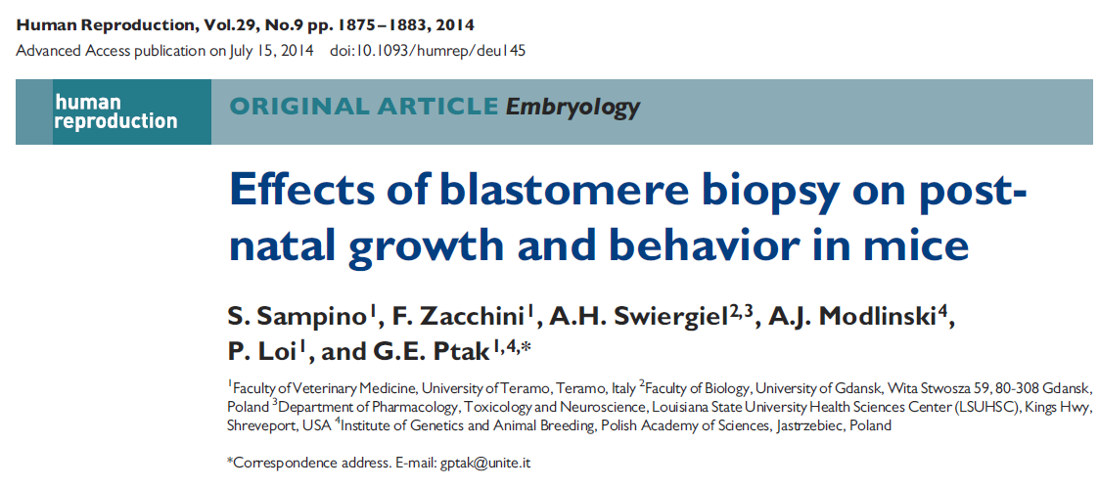
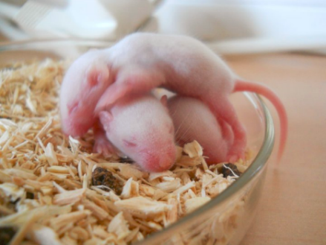

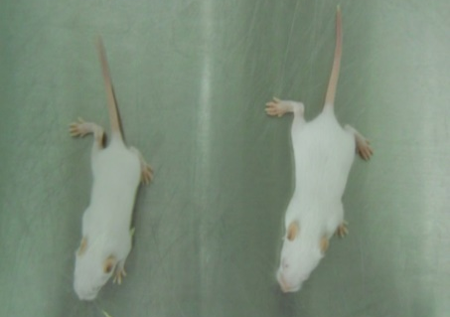

European Research Council
Starting Grant IDEAS no. 210103
acronym: angioplace
Prawidłowy rozwój oseska (otwarcie oczu, uszu, futra, ogólna kondycja)
Prawidłowa aktywność ruchowa
Prawidłowe reakcje lękowe
Brak zaburzeń rozwoju psycho-fizycznego u młodych myszek
Biopsy
Redukcja donoszonych ciąż
Wzrost wagi ciała urodzonych samców
Zaburzona odpowiedz na bodziec stresowy u samców
Zaburzone przetwarzanie informacji sensomotorycznej u samców
CTR
Wniosek : biopsja może być czynnikiem ryzyka schorzeń wykrywalnych dopiero w wieku dorosłym.

Slide 6
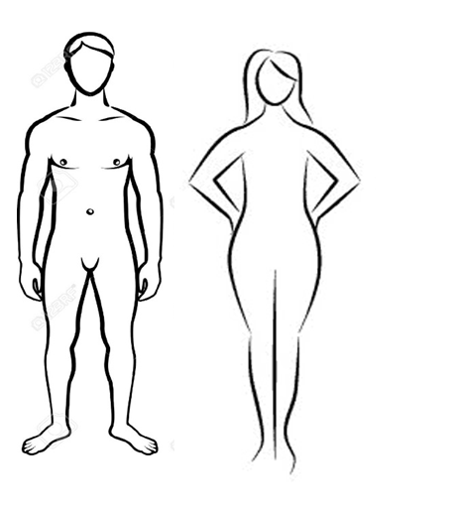



Cel projektu
Nie-inwazyjne markery rozwoju zarodka i płodu
Markery jakości zarodka przedimplantacyjnego
Łożysko jako marker zaburzeń rozwojowych
Centrum Modeli Zwierzęcych
baza do stworzenia
Centrum Badan Bezpieczeństwa
Rozrodu Wspomaganego
modele zwierzęce wykorzystywane do wdrożenia
danej techniki w medycynie
zaburzenia rozwoju zarodka i płodu ludzkiego
badane na modelach zwierzęcych
Modele zwierzęce
możliwość weryfikacji danego problemu
na wielu gatunkach i w różnych systemach
Zarodki ludzkie

Slide 7


ERA OF ART - Scope of the project
to become a European Center of Excellence and Innovation
for Epigenetic Risk Assessment of Assisted Reproduction Technologies
In particular:
  To enhance the expertise of IGHZ PAN staff in ART models production and epigenetic evaluation
  To create a network of excellence with involved partners
  To stimulate the production of high impact factors publications
  To provide high quality scientific consultancy and service for SME (infertility clinics) and hospital units
Total budget for the project: 1 182 500,00 Euros

Slide 8
ERA of ART – Activities
Exchange of know-how and experience by twinning and networking between IGHZ PAN, UNIWUE and UNITE
Organization of 2 conferences, 3 workshop and 1 joint summer school
Dissemination and outreach activities
Establishment of cooperation with SMEs and industry
Creation of International Advisory Board

Slide 9
ERA of ART – Impact
Significant improvemet in the overall scientific and innovation capacity of IGHZ PAN
  number and value of EU research grants and projects
  training of research staff
  quality of research (ie number of publication in high IF journal)
  Rank of IGHZ PAN due to strengthening of international scientific cooperation and collaboration

Slide 10
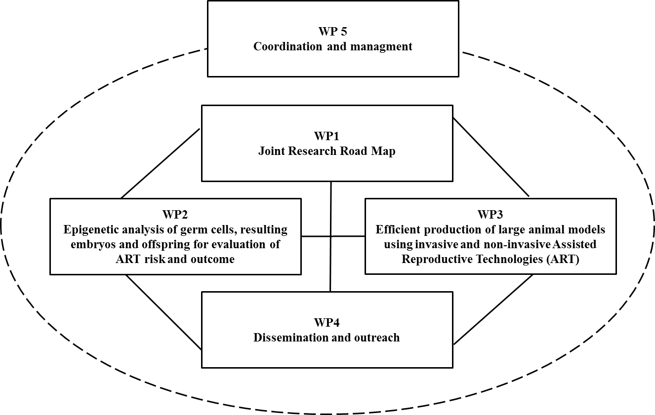
ERA of ART– Work Plan

Slide 11
TWINNING Project – Work Package 1
WP 1 – Joint Reaserch Road Map
Leader IGHZ PAN
Task 1.1 | Reporting of publication list on the participal portal
Task 1.2 | Exchange of know-how , experience and twinning in the field of molecular biology tools in ART Outgoing visit: 8 months stay for 4 junior scientist to UNIWUE-, 8 months stay for 4 junior scientist UNITE; visits of senior scientist (up to 1 week) Incoming visit: Prof Loi and his collaborator (6 visit up to 1 month)
Task 1.3 | Workshop in the field of comparative experimental embryology 2 weeks of theory and practical exercise – 6 participant

Slide 12
TWINNING Project – Work Package 2
WP 2 – Epigenetic analysis of germ cells, resulting embryos and offspring for evaluation of ART risk and outcome
Leader UNI WUE
Task 2.1 | Acquisition of know-how, experience and twinning in the field of reproductive epigenetics Training of 4 junior scientist (8month at) UNIWUE
Task 2.2 | Joint summer school: Molecular Biology Tools in ART 3 weeks of theory and practical exercises - 10 participants

Slide 13
TWINNING Project – Work Package 3
WP 3 – Efficient production of large animal models using invasive and non-invasive Assisted Reproductive Technologies (ART)
Leader UNITE
Task 3.1 | Conference: What is known aabout offspring obtained by Assisted Reproductive Technologies
Task 3.2 | Workshop on oocyte maturation and fertilization and embryo culture methods in large animal models 2 weeks of theory and practical exercise – 6 participant
Task 3.3 | Workshop on oocyte and embryo manipulation 2 weeks of theory and practical exercise – 6 participant
Task 3.4 | Joint summer school: Molecular Biology Tools in ART 3 weeks of theory and practical exercise- 10 participant

Slide 14
TWINNING Project – Work Package 4
WP 4 – Dissemination and Outreach
Leader IGHZ PAN
Task 4.1 | Publications Promotional materials, Research articles
Task 4.2 | Web-based promotion
Task 4.3 | Facilitation of exploitation of scientific results
Task 4.4 | Participation in fairs, information and brokerage events
Task 4.5 | Participation in international conferences
Task 4.6 | Conference: ART – long term perspective

Slide 15
TWINNING Project – Work Package 5
WP 5 – Coordination and Managment
Leader IGHZ PAN
Task 5.1 | Coordination of the project activities
Task 5.2 | Monitoring and evaluation

Slide 16
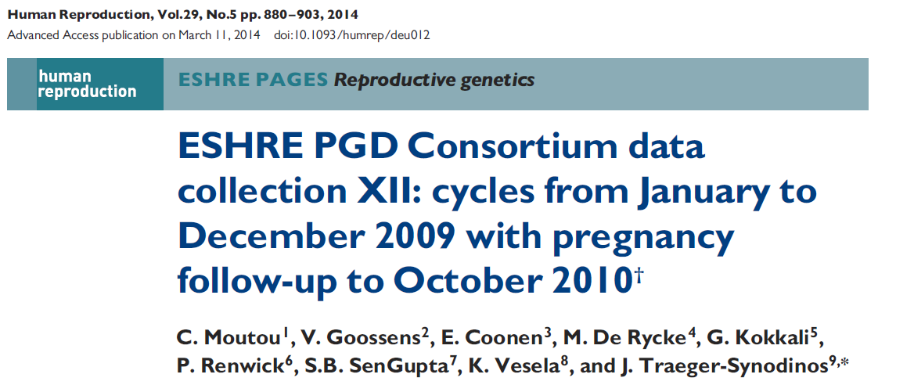
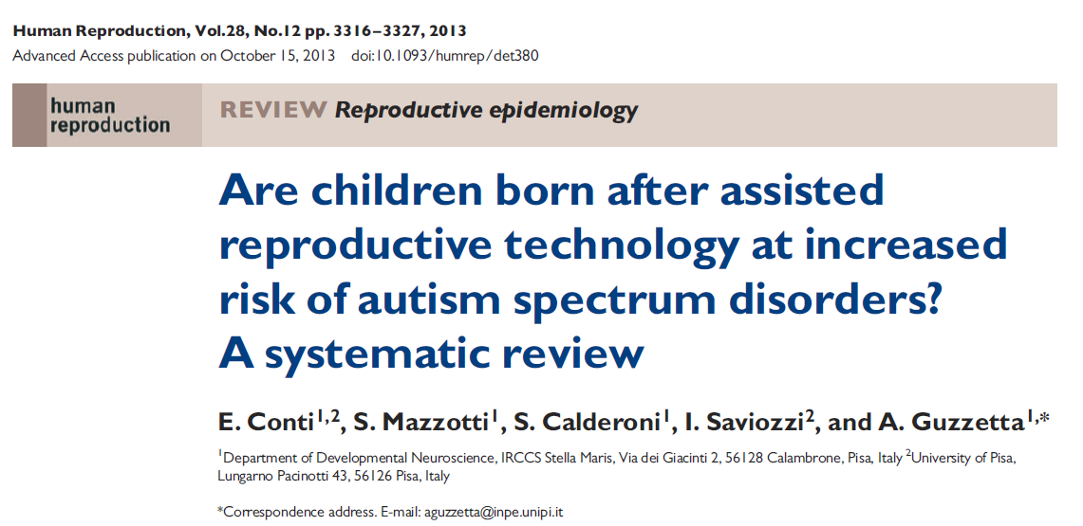
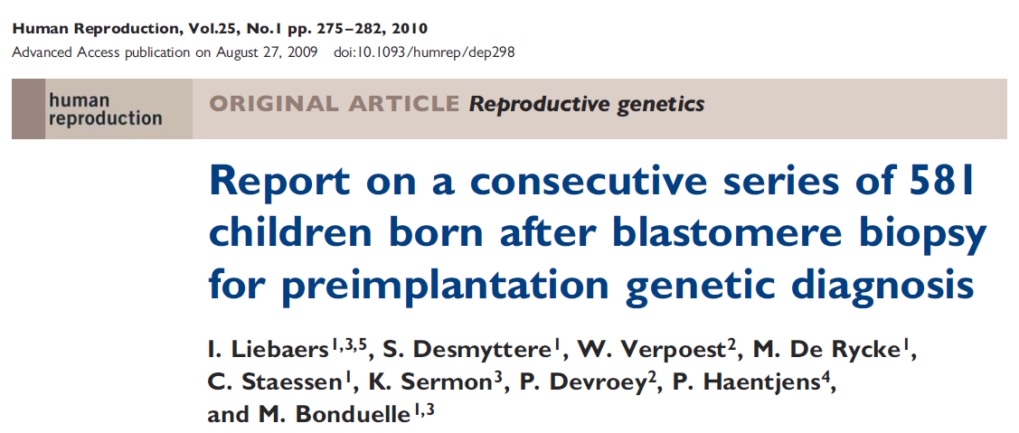
Are children born after ART and/or from aged parents at increased risk for adverse health outcomes ?
Human studies
Contradictory or limited to pregnancy outcomes/early childhood
Lack of information due to direct and recent application of invasive protocol

Slide 17
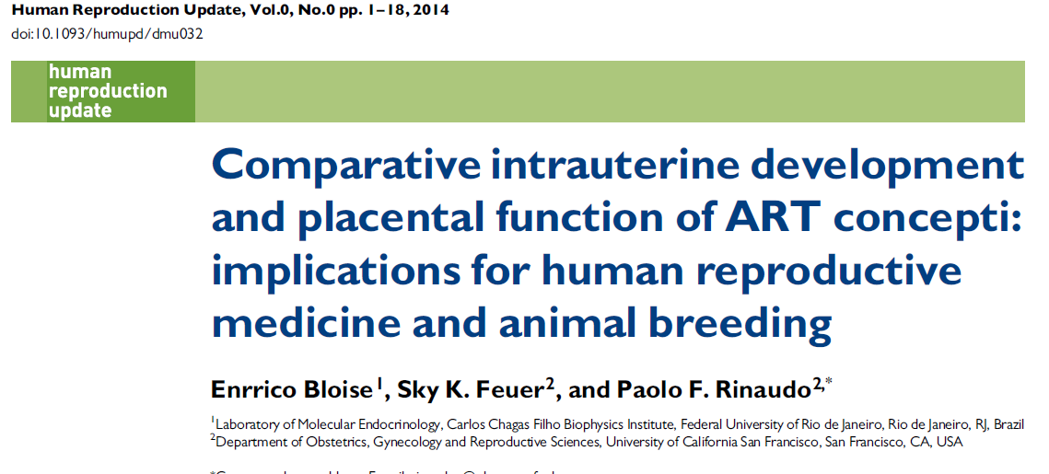
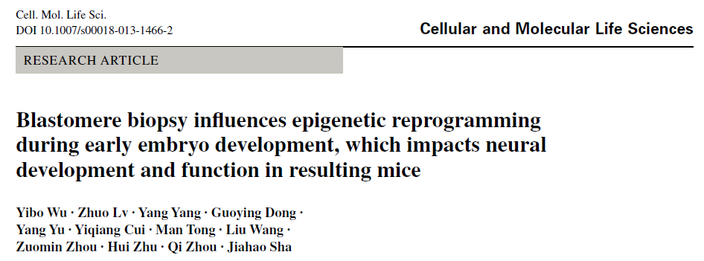
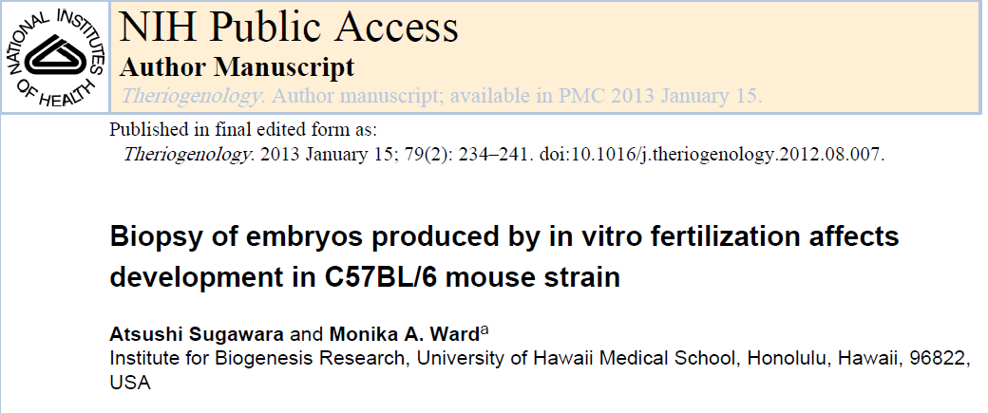
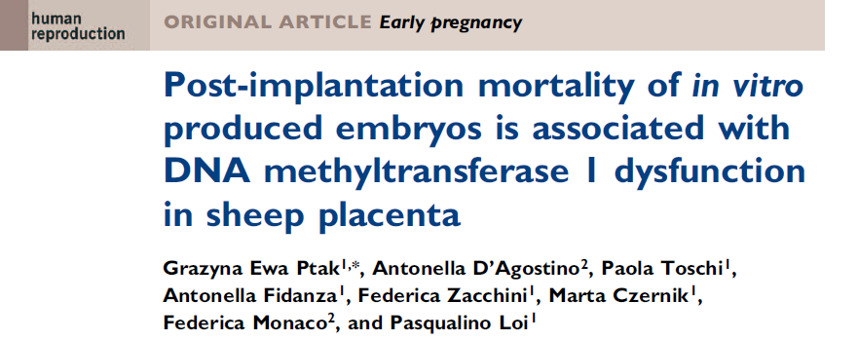
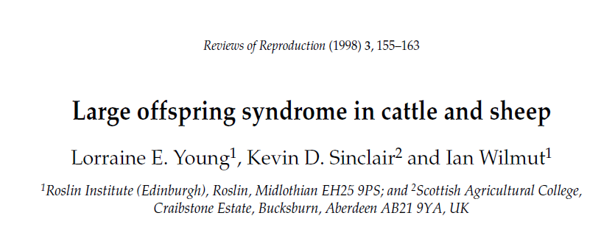
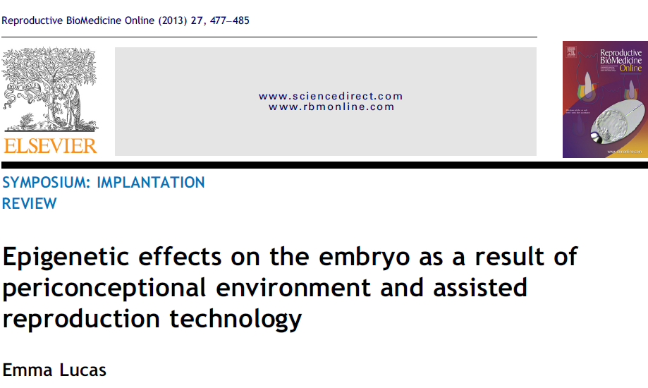
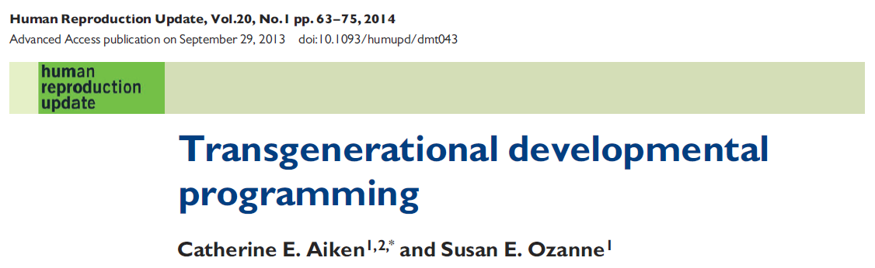
Lessons from animal models

Slide 18
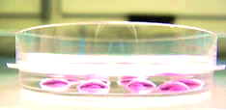
Nie-inwazyjne markery rozwoju zarodka i płodu
Markery jakości zarodka przedimplantacyjnego
Modele zwierzęce
Zarodki ludzkie
Efekt stresu tlenowego
20% O2
5% O2
Efekt hypo/hypertermii
39⁰C
37⁰C
Efekt danego składnika medium
Medium ze składnikiem toksycznym/optymalizującym)
Control Medium
Inne…

Slide 19
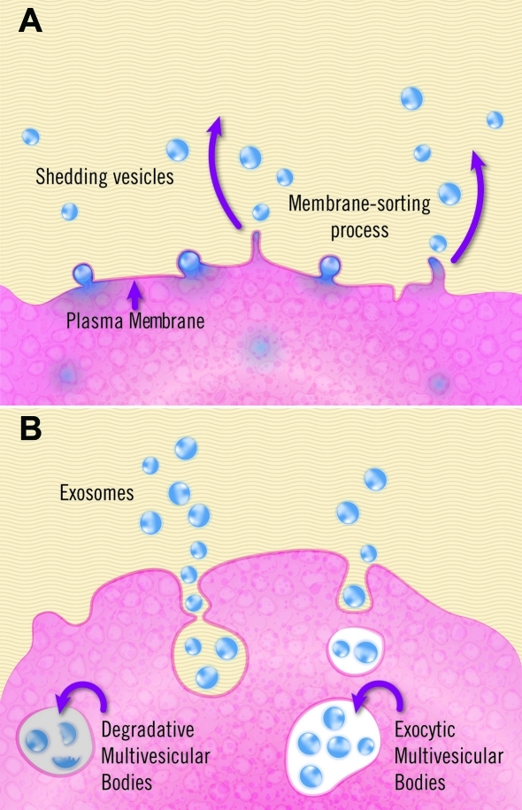
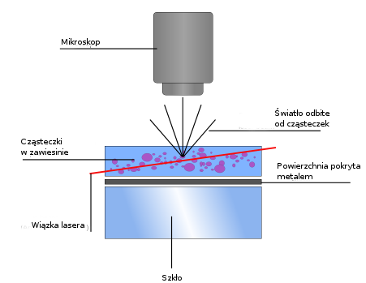
Nie-inwazyjne markery rozwoju zarodka i płodu
Markery jakości zarodka przedimplantacyjnego
Określenie wielkości i stężenia mikropęcherzyków:
Analiza trajektorii nanocząstek
(nonoparticle tracking analysis, NTA)
poprzez detekcję światła laserowego, odbitego od zawieszonych w płynie mikropęcherzyków (o średnicy od 30nm).
Mikropęcherzyki zewnątrzkomórkowe
- Zakład Immunologii, CMUJ
MicroRNAs
- Klinika Perinatologii i Położnictwa
Uniwersytetu Medycznego w Białymstoku

Slide 20
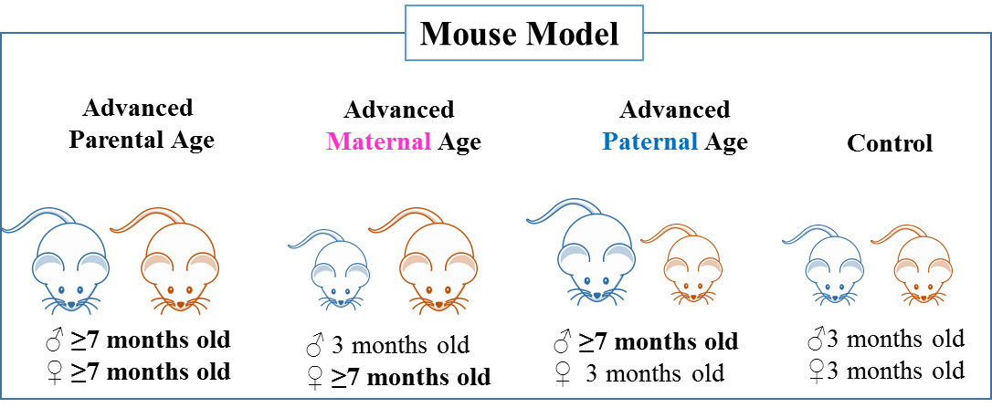
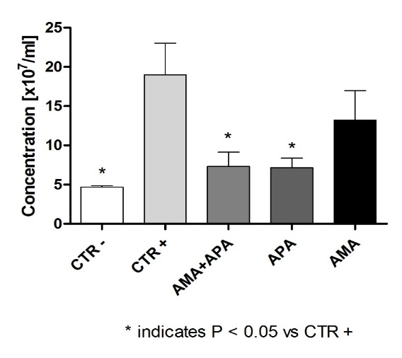


Nie-inwazyjne markery rozwoju zarodka i płodu
Markery jakości zarodka przedimplantacyjnego
AMA+APA
Wpływ podwyższonego wieku rodziców
APA
Wyniki: Zmniejszona obecność mikropęcherzyków w pożywce hodowlanej zarodków pochodzących od starzejących się ojców. Ptak G.E. Zacchini F. Baran J., 2016 unpublished
AMA

Slide 21
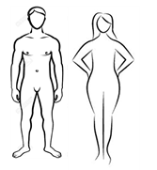
Nie-inwazyjne markery rozwoju zarodka i płodu
Łożysko jako marker zaburzeń rozwojowych
(m.in. patologii neuro-rozwojowych, metabolicznych i naczyniowo-sercowych)
Zanieczyszczenie środowiska
Technologie rozrodu wspomaganego
Wiek rodziców
Couples
from Kraków
Couples
from Białystok
zapłodnienie in vivo
Młodociani rodzice
(teenage pregnancies)
biopsja zarodka
Rodzice w wieku ponad 35 lat
….Inne….?
Thomas Haaf
UNIWUE
Germany
- Genome-wide methylation analyses
(Illumina 450 methylation array)
- Genome-wide methylation analysis using reduced representation bisulfite sequencing (RRBS)
Wspólpraca:
Klinika Perinatologii i Położnictwa
Uniwersytetu Medycznego w Białymstoku
Oddział Kliniczny Położnictwa i Perinatologii Szpitala Uniwersyteckiego w Krakowie
lista otwarta
Collection of placenta
Łożysko ludzkie
Modele zwierzęce

